Slide 1
Escopo e Requisitos
Nome: Danylo Dias Gomes | RA: 02221004

Slide 2

O que é escopo?

Slide 3

A IMPORTÂNCIA
DO ESCOPO

Slide 4

A IMPORTÂNCIA
DO ESCOPO

Slide 5

O que são requisitos?

Slide 6

A IMPORTÂNCIA
Dos requisitos

Slide 7
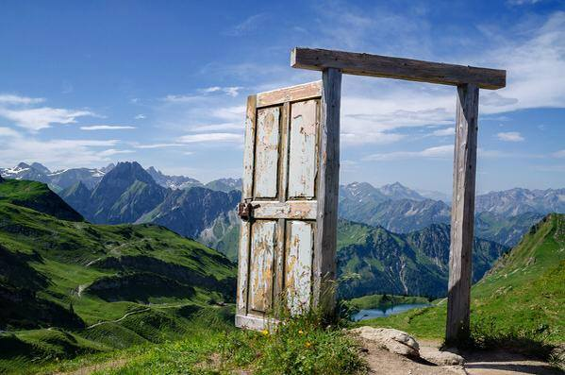
A IMPORTÂNCIA
Dos requisitos

Slide 8

Requisitos funcionais e requisitos não funcionais

Slide 9

Classificação
Dos requisitos

